Slide 1
Week4-HomeWork
姓名:Harry_Li 李柏漢

Slide 2
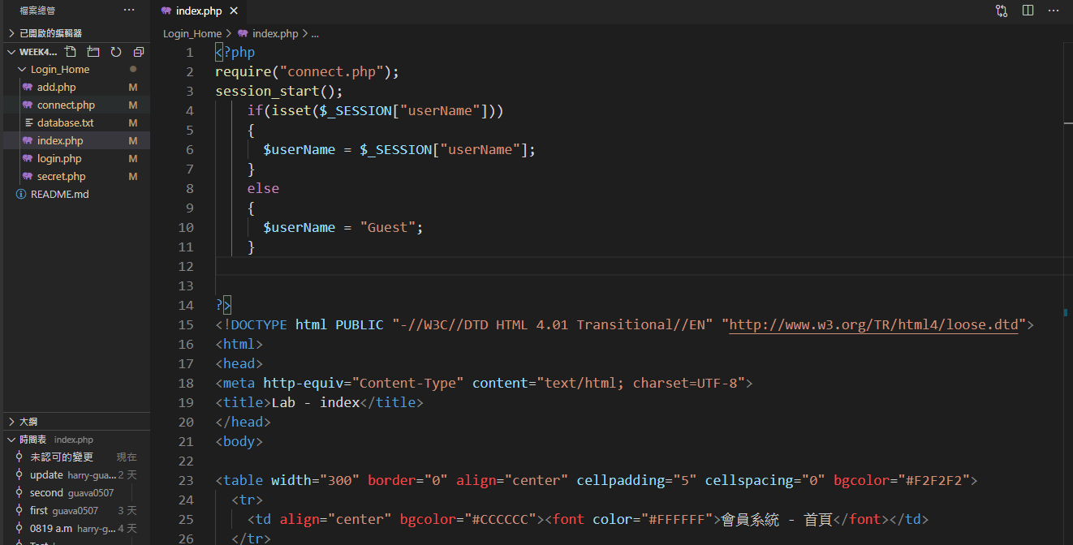
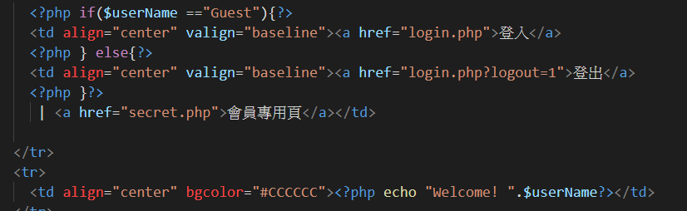
Index程式碼

Slide 3
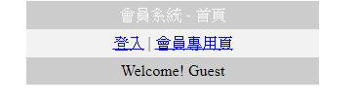
若未成功登入並點選會員專用頁則會跳轉至login頁面
Index執行畫面

Slide 4
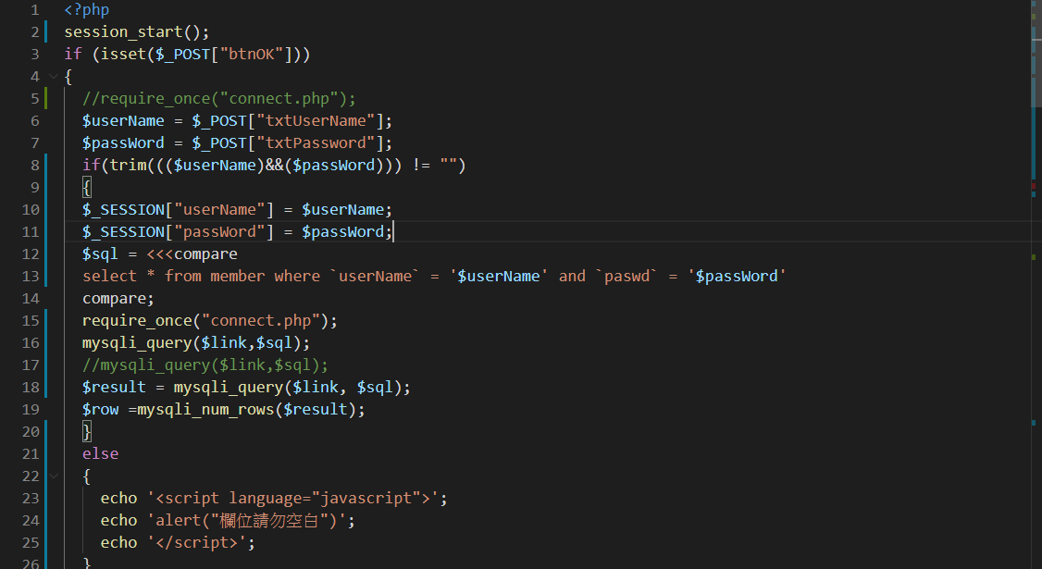
login程式碼

Slide 5
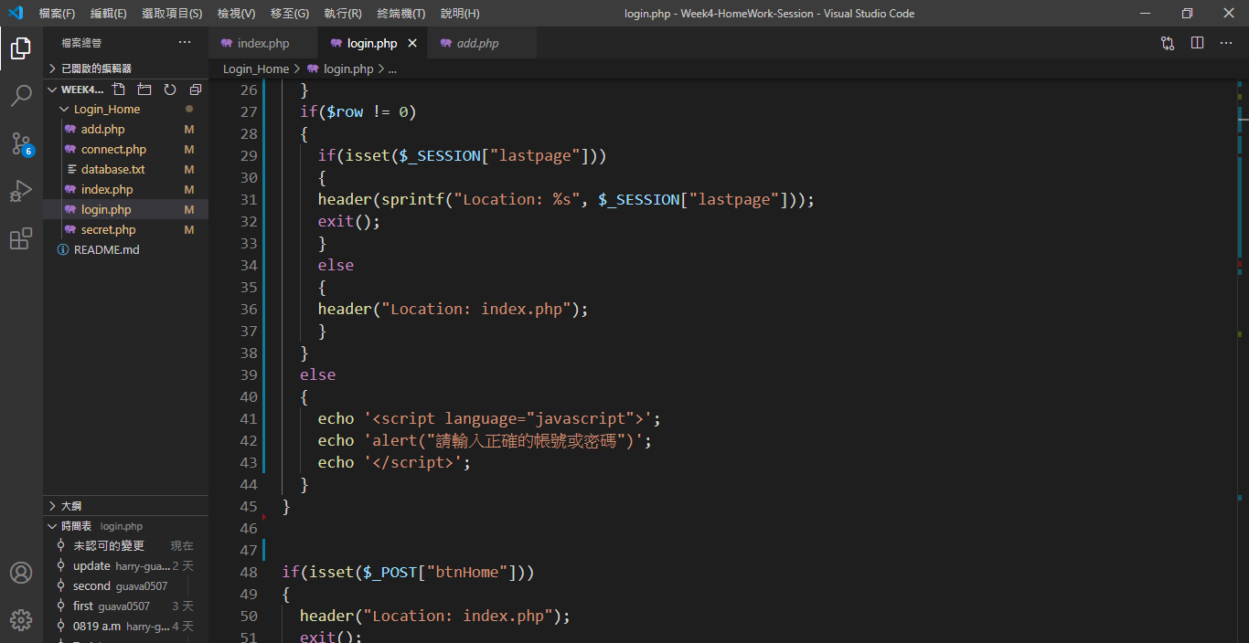
login程式碼

Slide 6
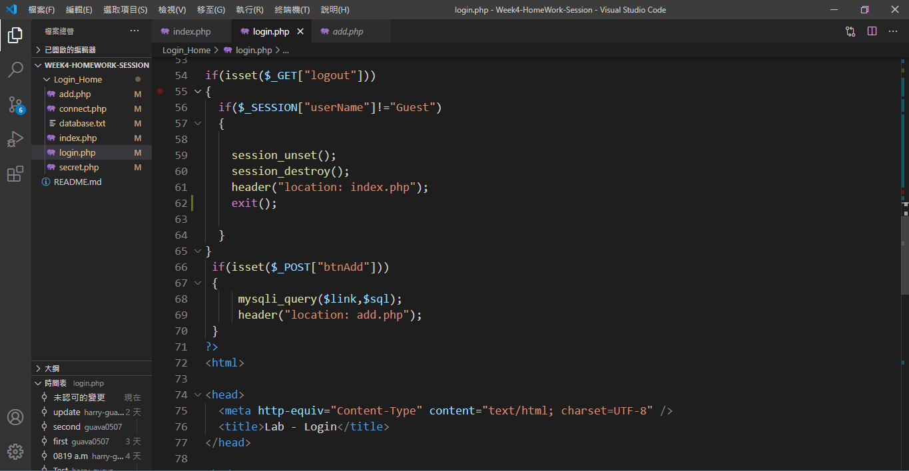
login程式碼

Slide 7
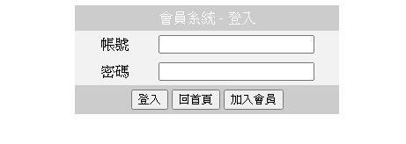
Login執行畫面

Slide 8
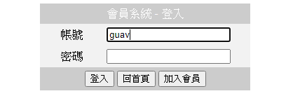
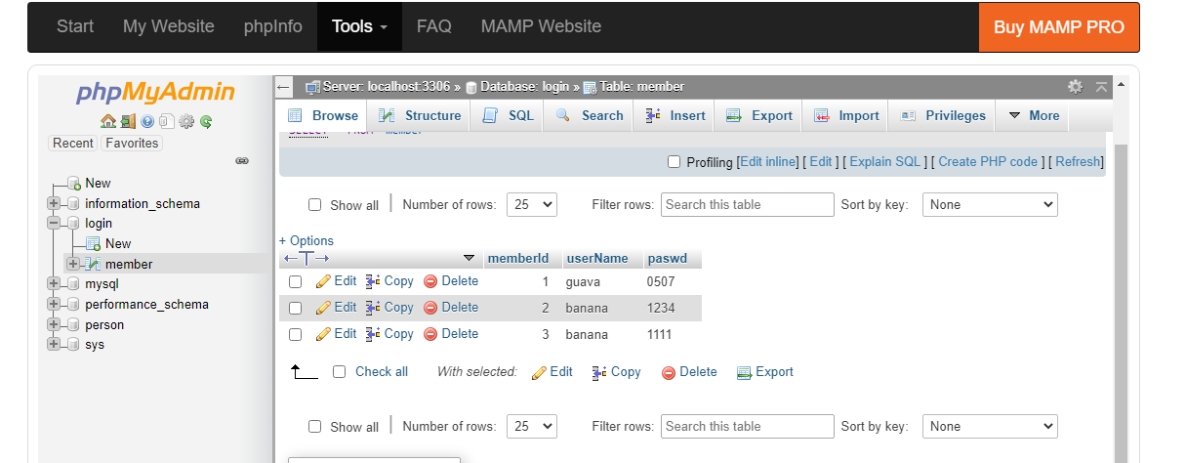
Login執行畫面
Login執行畫面

Slide 9
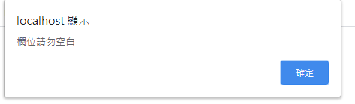
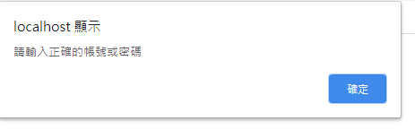
Login執行畫面
如果有未填寫的欄位，則會跳出視窗顯示不能空白並填入正確的帳號密碼
若填入的帳號密碼並沒有在資料庫中的話會叫他填入正確的帳號密碼

Slide 10
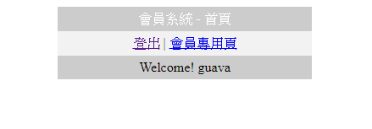
Login執行畫面
若輸入正確帳號密碼則會跳回首頁並顯示該帳號名稱

Slide 11
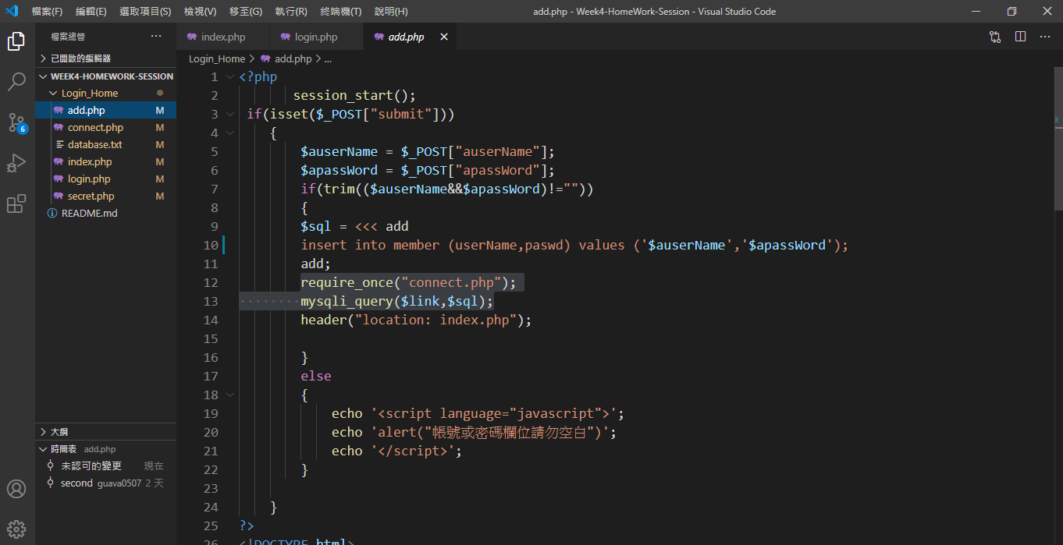
Add程式碼

Slide 12
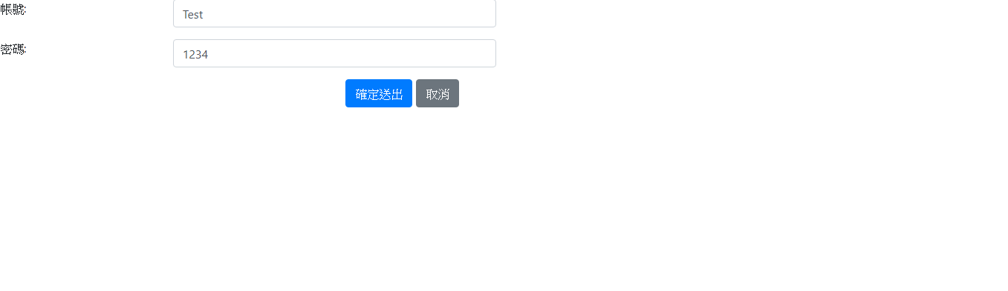
Add執行畫面
點選login執行畫面中的加入會員會連結到一個表單將資料填寫正確就會把資料送進資料庫中
並且也無法填入空白資料

Slide 13
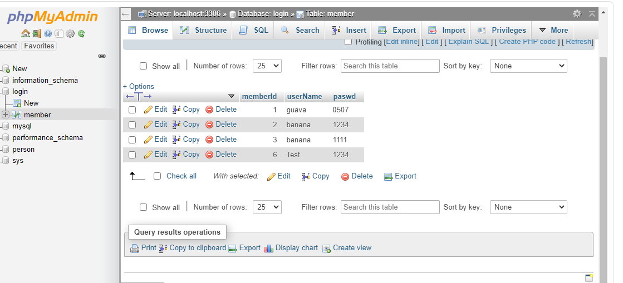
Add執行畫面
成功加入資料

Slide 14
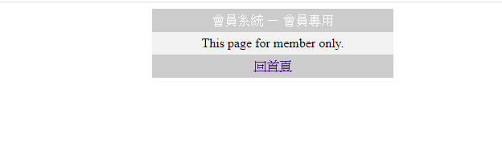
登入成功的會員畫面

